Slide 1
Rote Linsen Suppe

Slide 2
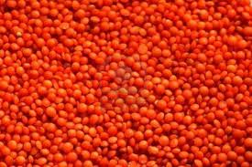
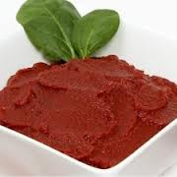
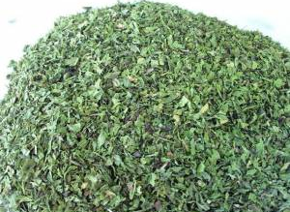
Zutaten:
1 Glas rote Linsen
1 Zwiebel
1-2 Karotten
1 El Tomatenmark
Etwas Öl
Salz, Pfeffer, getrocknete Pfefferminze

Slide 3
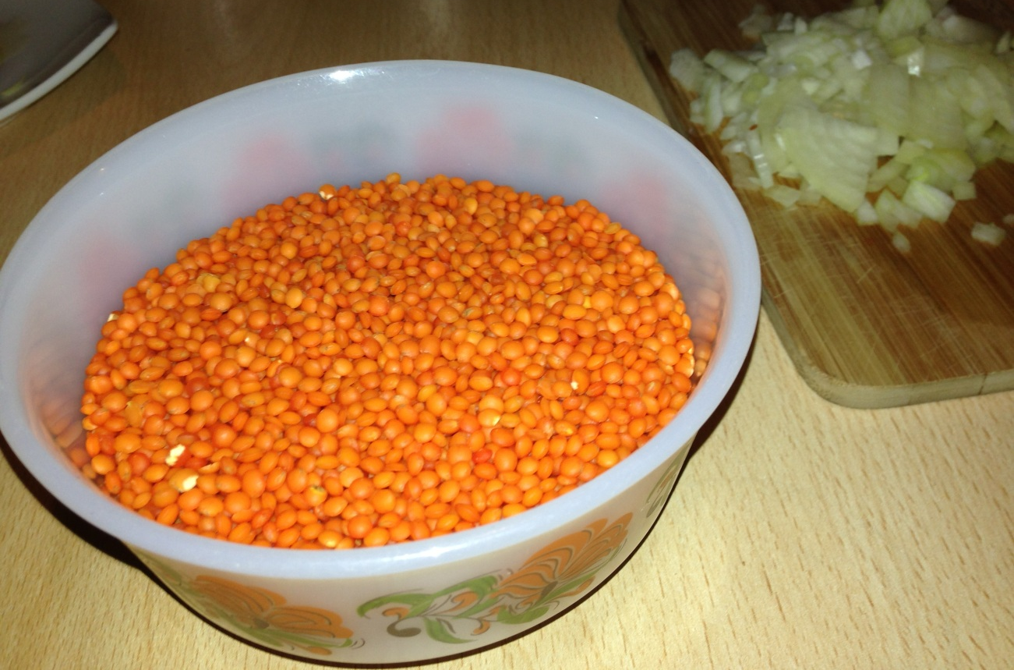
1. Schritt
Zwiebel und Karotten schälen und klein schneiden
Linsen waschen

Slide 4
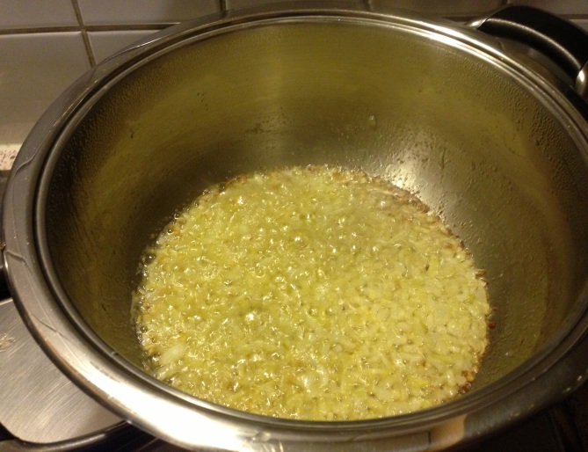
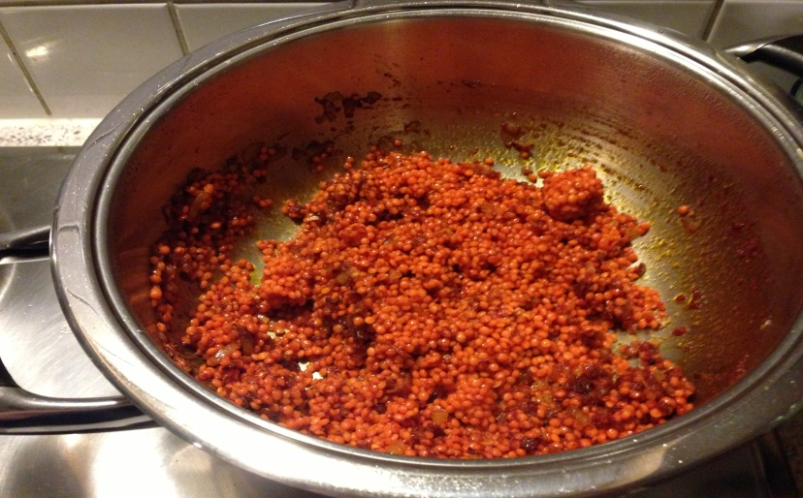
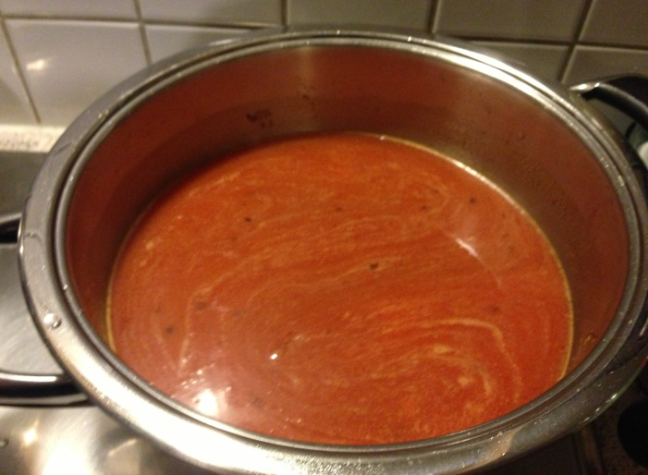
2. Schritt
Etwas Öl in einen Topf geben und erhitzen
zerkleinerte Zwiebel hinzufügen und goldbraun braten
Tomatenmark hinzugeben und gut mischen
Karotten und Linsen dazugeben
Salz, Pfeffer, getrocknete Pfefferminze
Wasser hinzufügen und kochen lassen (15-20 min)

Slide 5
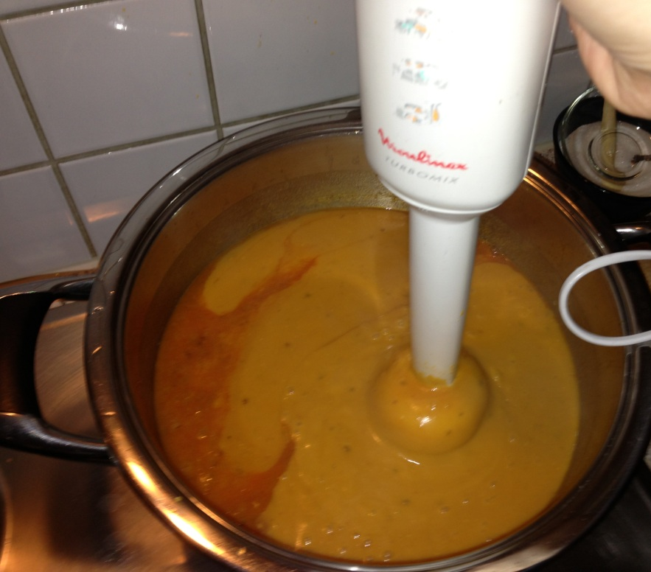
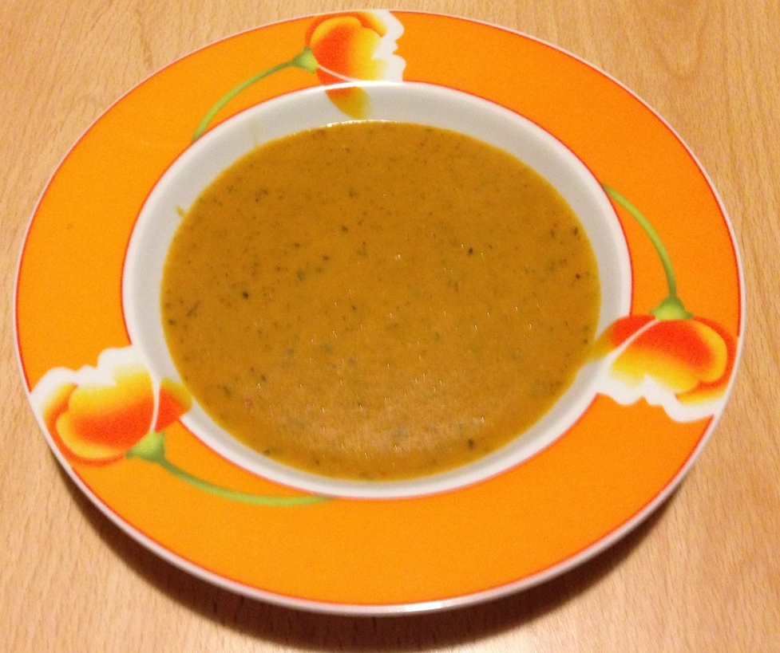
3. Schritt
Mit einem Stabmixer pürieren

Slide 6
Guten Appetit!

